Slide 1
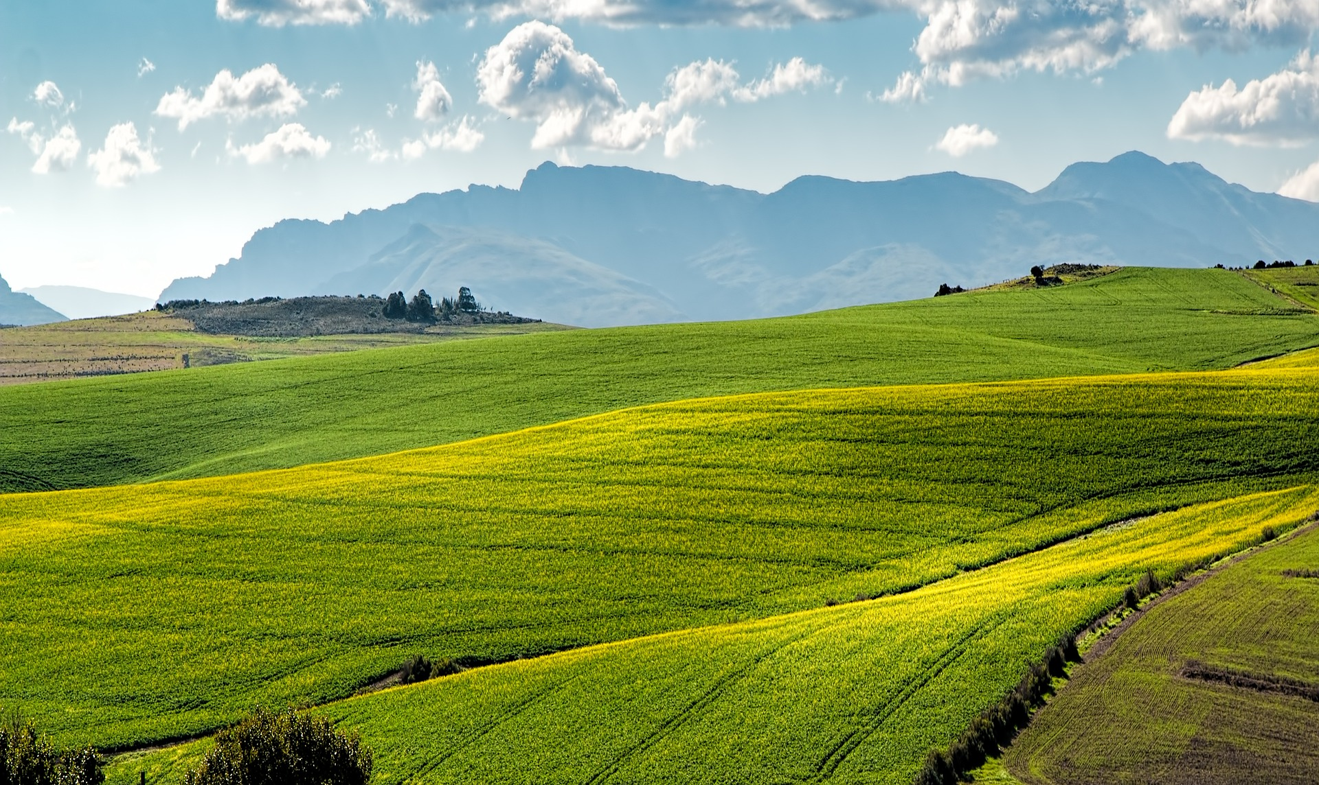


Modul 4
INTEGRERING AV BOSKAP
Lär dig hur integrering av boskap med grödor kan förbättra markens hälsa, öka den biologiska mångfalden och skapa motståndskraftiga jordbrukssystem. Denna guide utforskar de koncept, den historia, de tillämpningar och de färdigheter som krävs för att implementera integrering av boskap på ett effektivt sätt.
PROJEKTNUMMER:2023-1-SE01-KA220-VET-000160614

Slide 2
Lärandemål
Efter att ha slutfört denna modul kommer deltagarna att kunna::
Förklara principerna och fördelarna med integrering av boskap i regenerativt jordbruk.
Beskriva historiska och ekologiska grunder som stödjer integrerade jordbrukssystem.
Identifiera praktiska tekniker som rotationsbete, silvopastur och bete med flera arter.
Skissera strategier för att införliva boskap i grödsystem för att öka hållbarheten.
Utveckla färdigheter för att övervaka, utvärdera och optimera metoder för integrering av boskap.

Slide 3
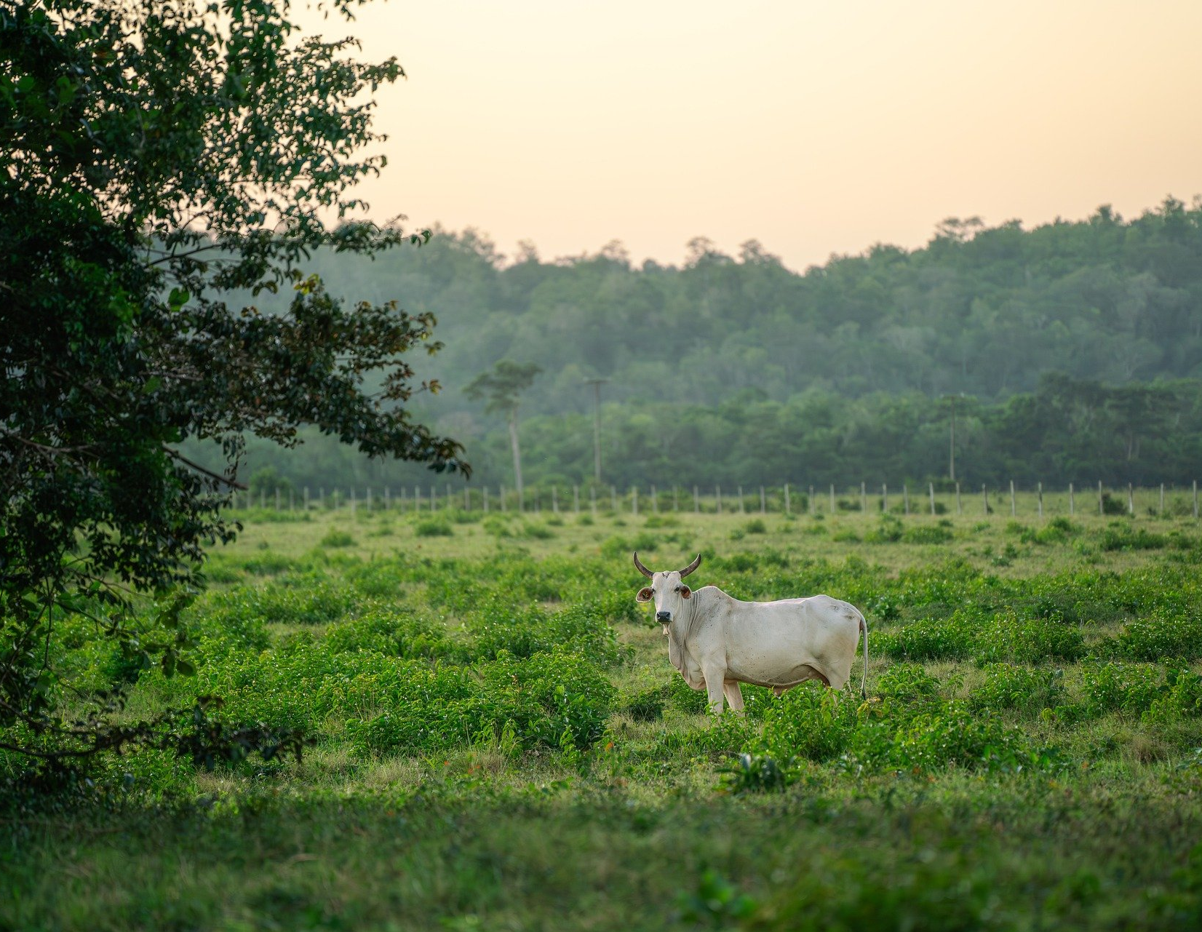
Avsnitt 1: Nyckelbegrepp och definitioner
Integrering av boskap är en hörnsten i regenerativt jordbruk, en holistisk jordbruksmetod som syftar till att återställa markens hälsa, förbättra den biologiska mångfalden och skapa hållbara jordbrukssystem.
Genom att kombinera växt- och djursystem efterliknar integrering av boskap naturliga ekosystem och utnyttjar de symbiotiska relationerna mellan flora och fauna.

Slide 4
Avsnitt 1: Nyckelbegrepp och definitiones
Regenerativt jordbruk: Jordbruksmetoder som regenererar markens hälsa, förbättrar ekosystemfunktioner och ökar den biologiska mångfalden.
Holistiskt bete: Hantering av boskapens betesmönster för att främja återhämtning av växter, markhälsa och biologisk mångfald.
Näringscykling: Processen genom vilken näringsämnen överförs mellan växter, djur, mark och mikroorganismer.
Agroekologi: Studiet av ekologiska processer tillämpade på jordbrukssystem.
Markkolbindning: Upptag och lagring av atmosfäriskt koldioxid i marken för att mildra klimatförändringar.
Djurens påverkan: Boskapens inflytande på mark- och växtsystem, såsom trampning, bete och näringsdeposition.

Slide 5
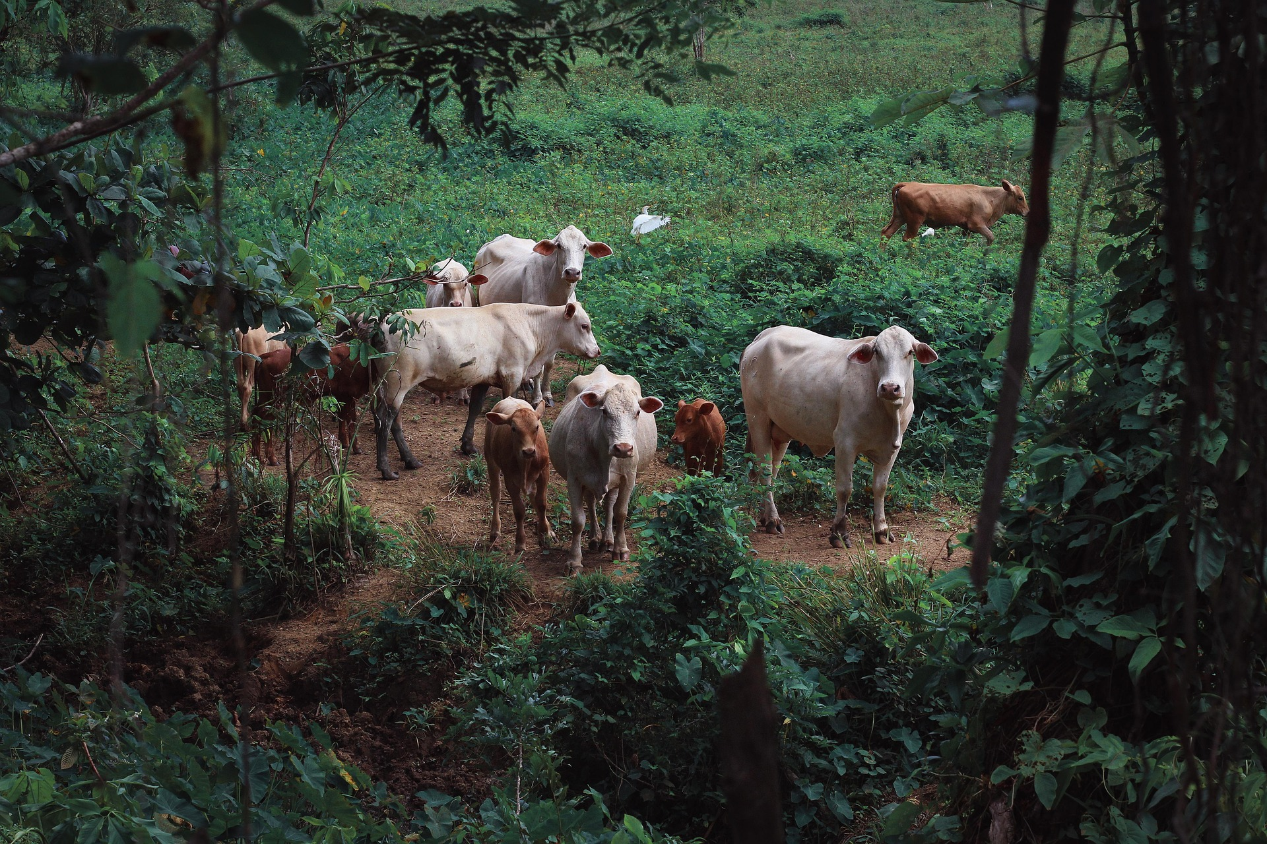
Avsnitt 1: Nyckelbegrepp och definitioner
Symbios: Boskap och växter gynnar varandra. Boskap gödslar marken med gödsel medan växter tillhandahåller foder.
Motståndskraft: Integrerade system är mer motståndskraftiga mot miljöstress såsom torka och skadedjur.
Biologisk mångfald: Att introducera djur i jordbruket ökar artrikedomen, vilket stöder ett friskare ekosystem.

Slide 6
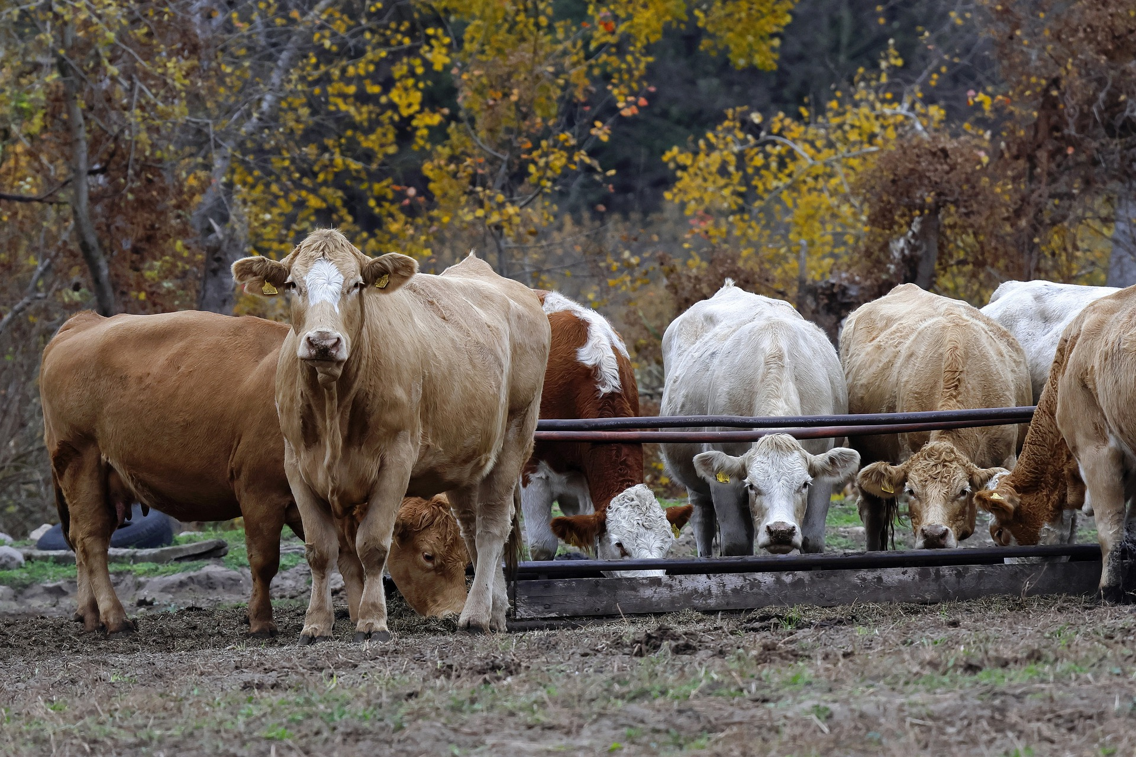
Avsnitt 2: Teoretiska grunder
Historisk kontext
Historiskt sett odlades grödor och boskap tillsammans.
Djuren tillhandahöll kött, mjölk, gödsel och skadedjursbekämpning.
Traditionella jordbruksmetoder förlitade sig ofta på integrerade system för att upprätthålla markens fertilitet och balansera skadedjur
1900-talet medförde specialiserat jordbruk, som separerade boskap och grödor.

Slide 7
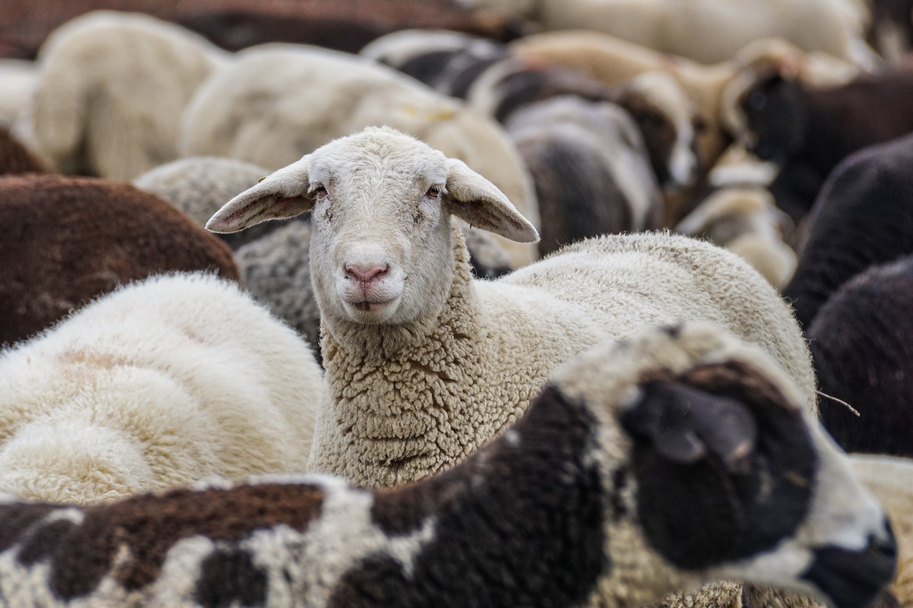
Avsnitt 2: Teoretiska grunder
Historisk kontext
Specialiseringen ledde till monokulturer och syntetiska insatsvaror.
Denna förändring orsakade markförstöring, förlust av biologisk mångfald och ökat beroende av kemikalier.
Regenerativt jordbruk återställer den gamla synergien, och blandar traditionell kunskap med modern vetenskap.
Återintegrering av boskap i jordbrukssystemen hanterar många moderna jordbruksutmaningar

Slide 8
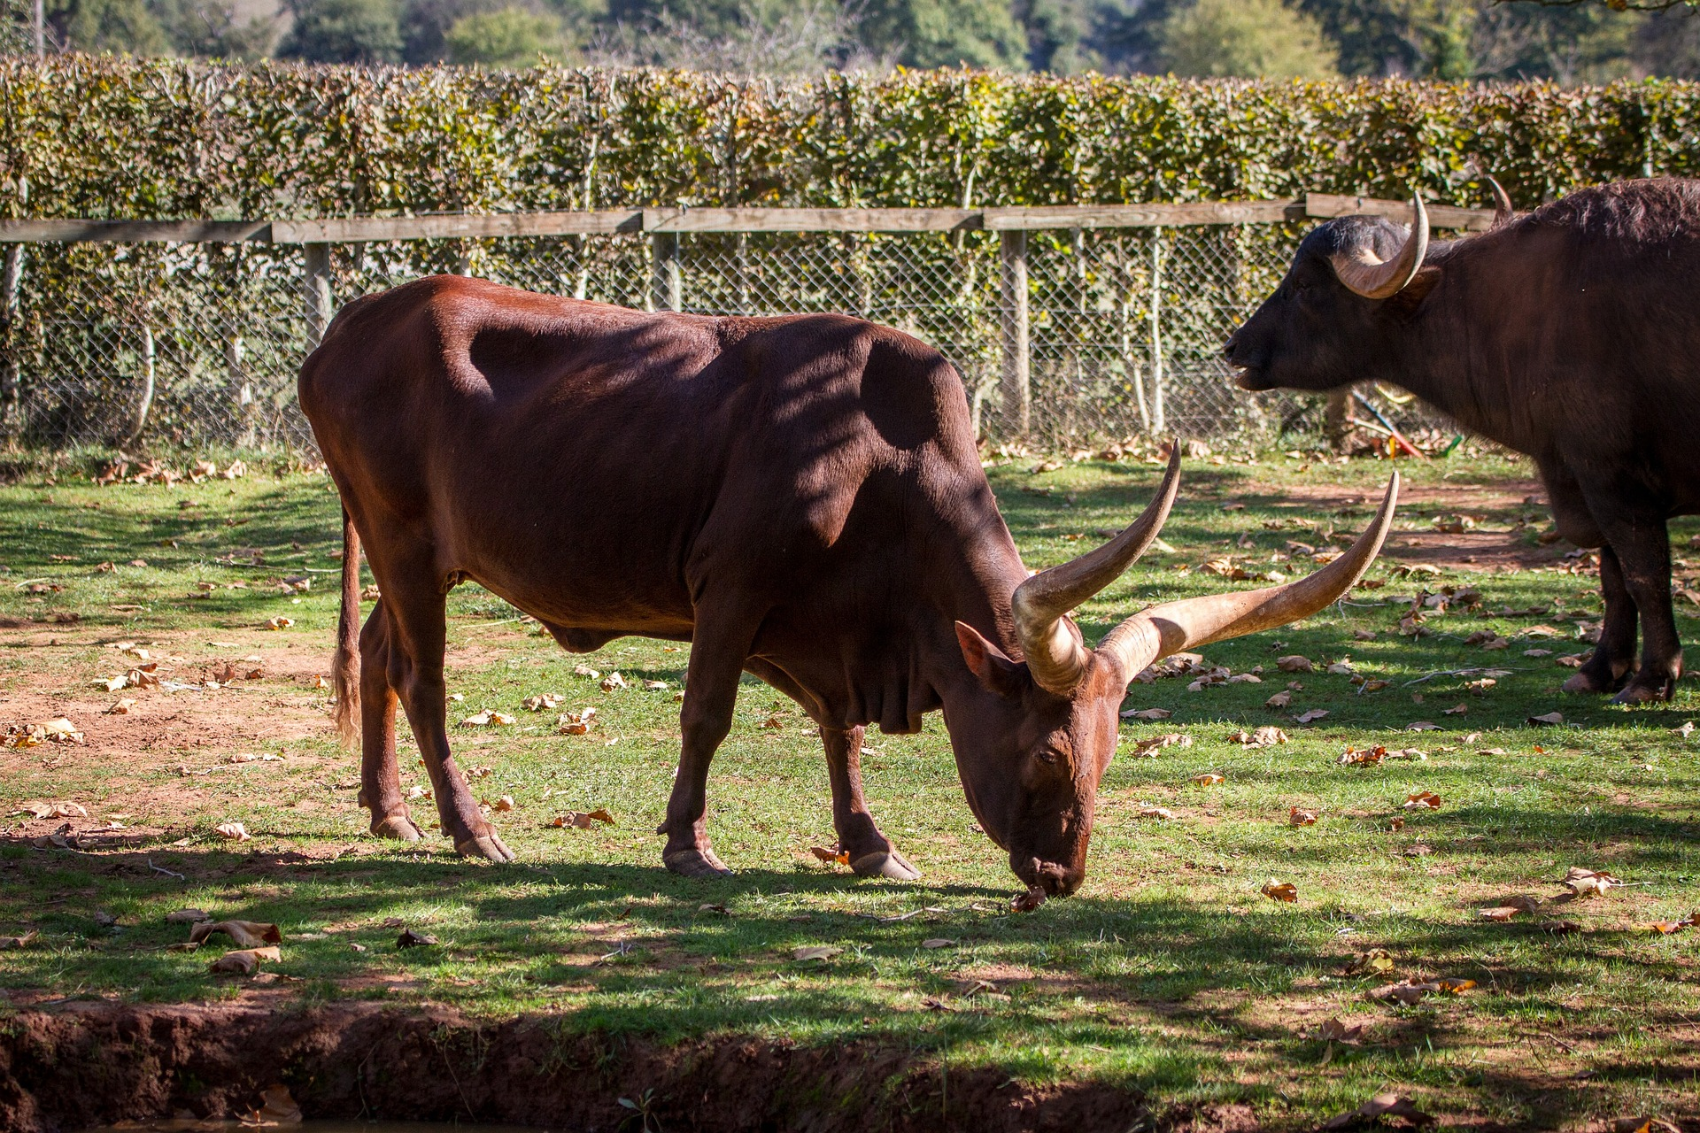
Avsnitt 2: Teoretiska grunder
Historisk kontext
Traditionella asiatiska risfält använde ankor och fiskar tillsammans med grödor för att hantera skadedjur och gödsla fälten.
Ursprungsbefolkningar praktiserade agroforestry med integrerad boskap för att upprätthålla ekologisk balans.
Nomadiska herdar, som de i Centralasien, förvaltade hållbart stora gräsmarker genom kontrollerad boskapsrörelse

Slide 9
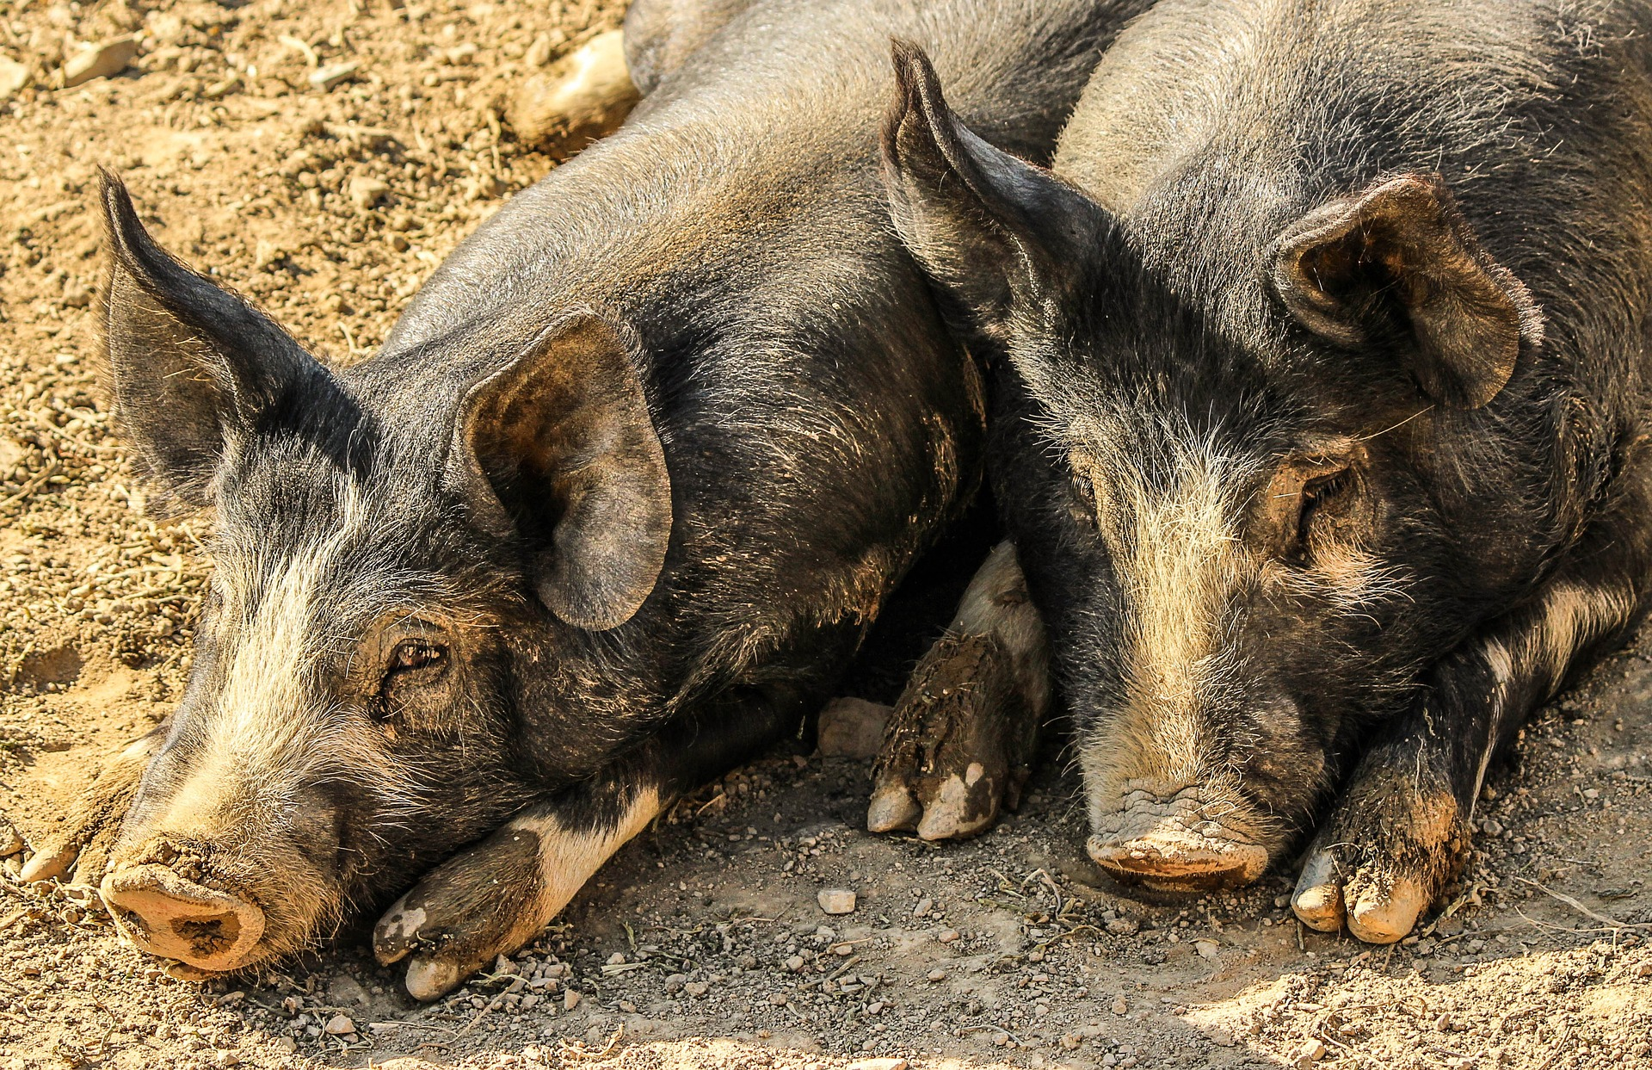
Avsnitt 2: Teoretiska grunder
Historisk kontext
Forntida egyptier använde boskap för att trampa ner frön i översvämmade fält, vilket kombinerade plantering och gödsling.
Romerska jordbruksmanualer betonade vikten av djurgödsel för att upprätthålla markens fertilitet.

Slide 10
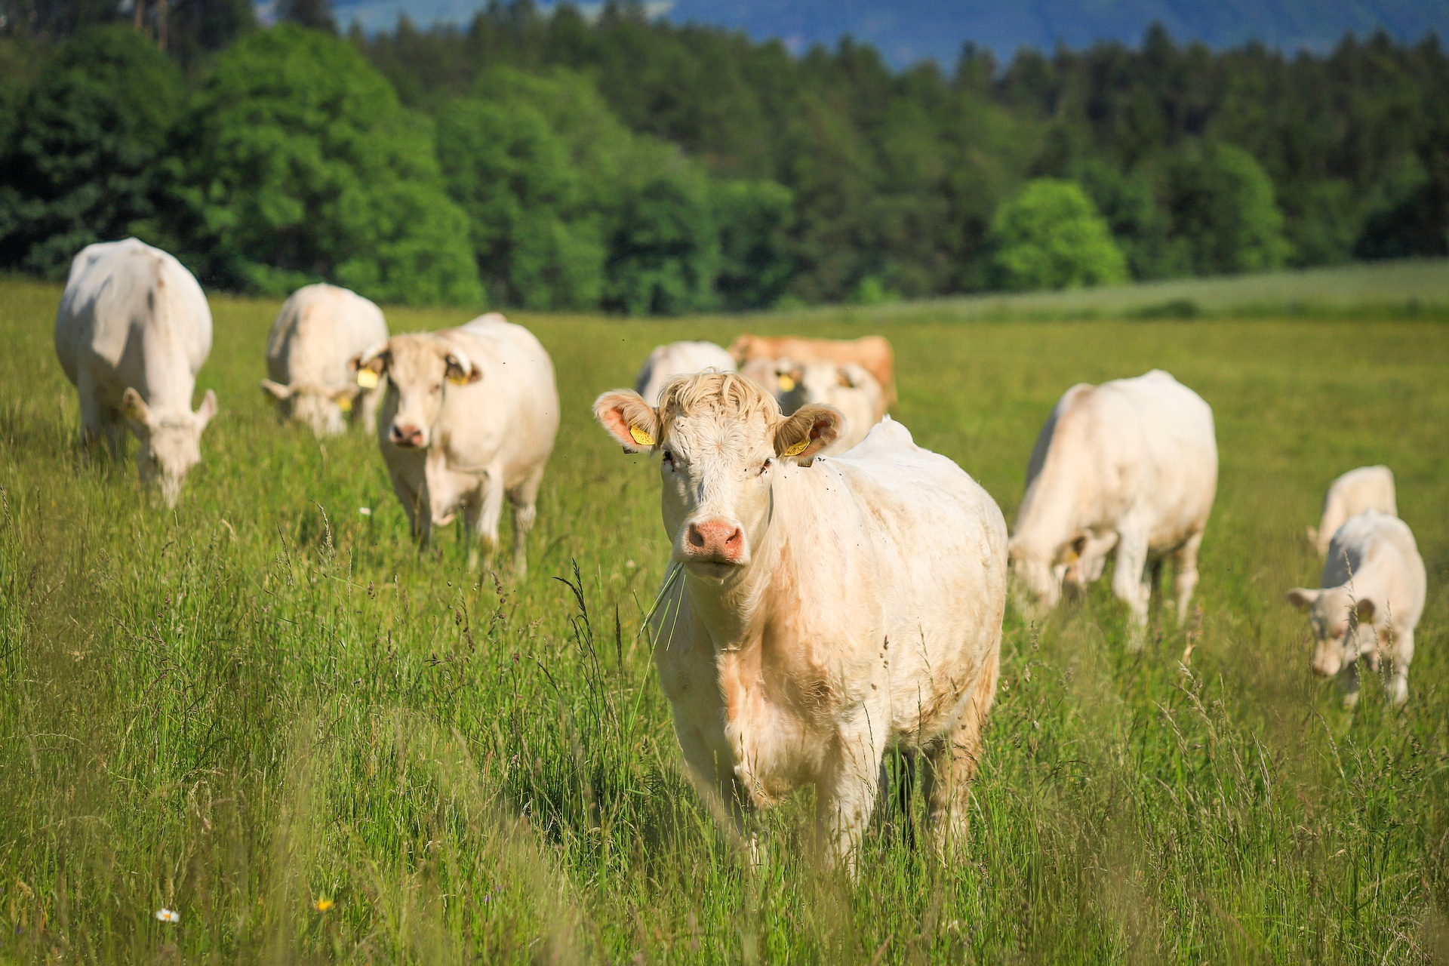
Avsnitt 2: Teoretiska grunder
Historisk kontext
Medeltida europeiska system använde växtföljder med boskap som betade på träda mark, vilket berikade marken.
Småskaliga blandade gårdar på 1800-talet var modeller för cirkulär resursanvändning.
Integrering av boskap på tidiga amerikanska gårdar var avgörande för hållbarhet och motståndskraft.

Slide 11
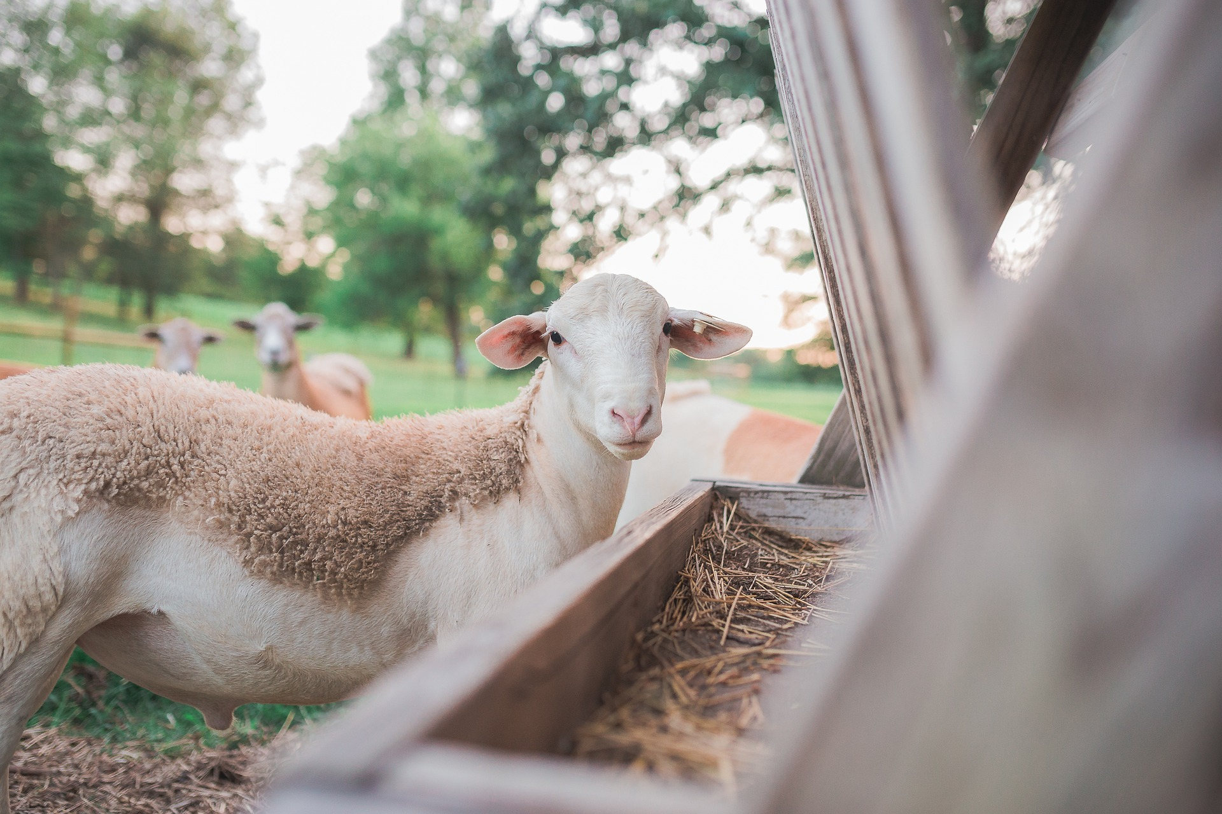
Avsnitt 2: Teoretiska grunder
Ekologiska principer
Mångfald ökar stabiliteten: Blandade system motstår skadedjur och sjukdomar bättre.
Energiflöde: Betande djur omvandlar växter till gödsel, vilket berikar marken.
Återkopplingsslingor: Bra bete ökar växttillväxten, vilket stöder mer bete.
Naturliga cykler: Efterliknar naturen, återvinner näringsämnen och regenererar marken.

Slide 12
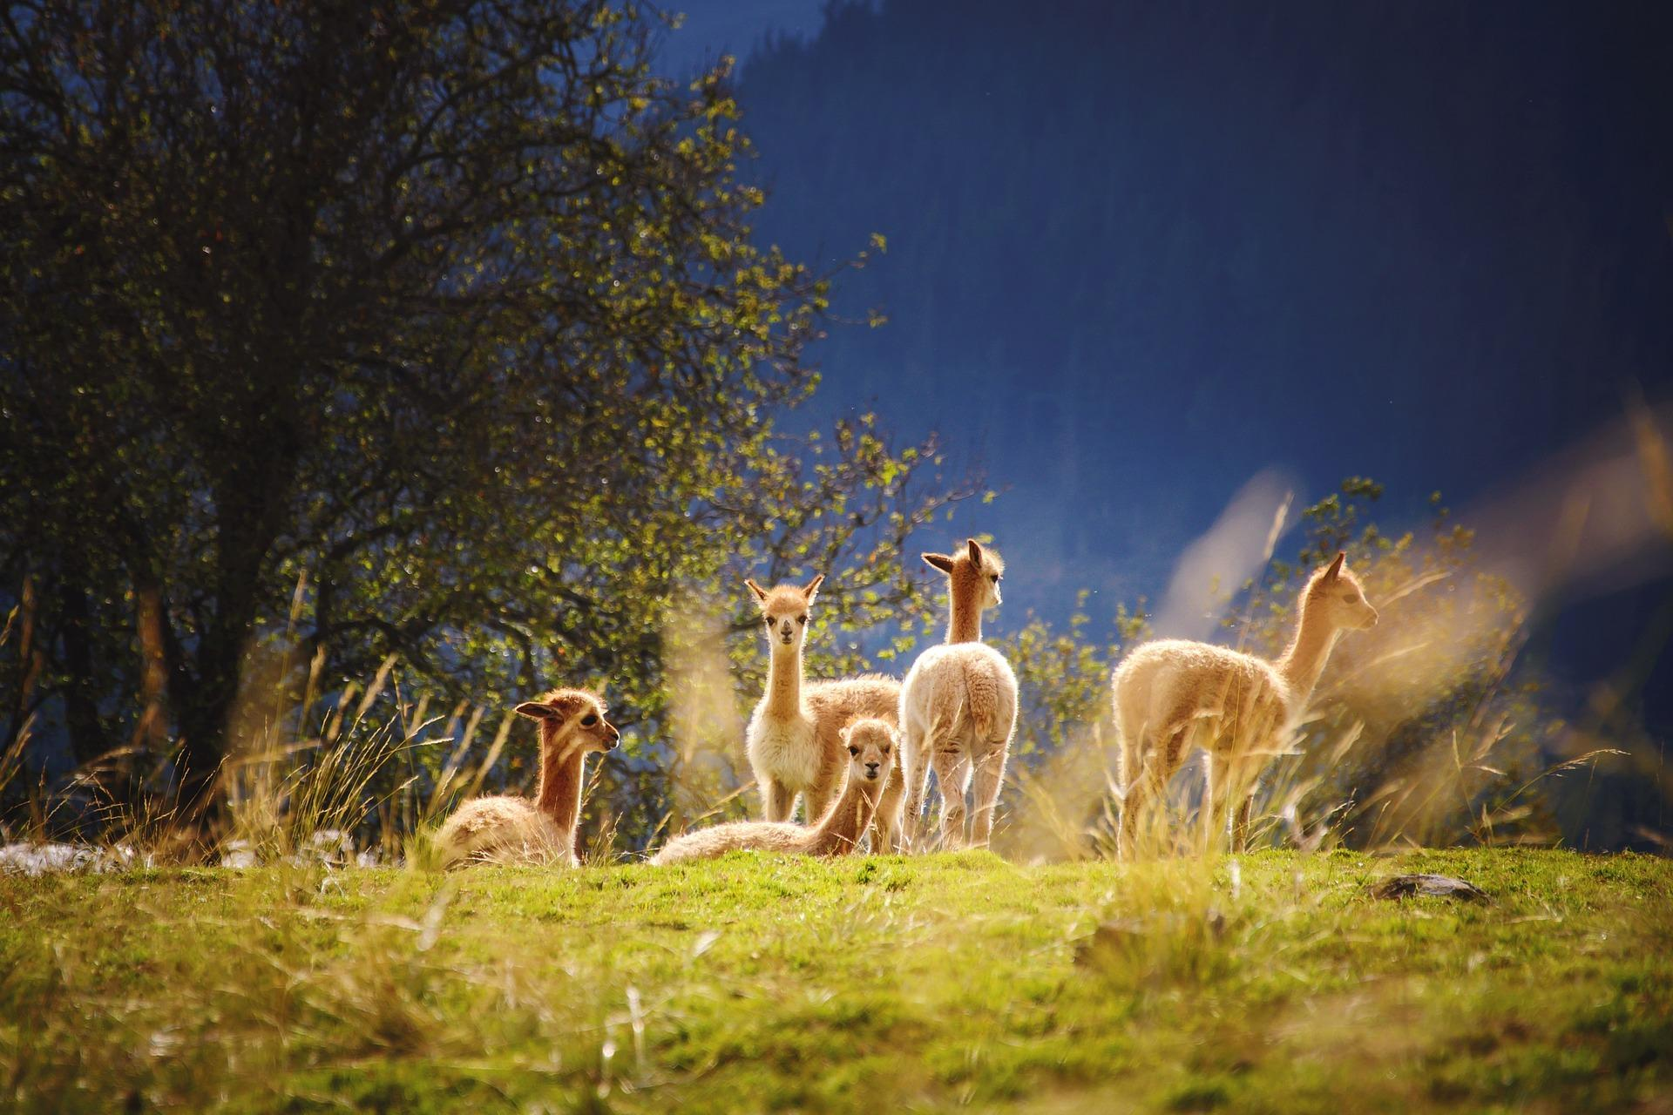
Avsnitt 2: Teoretiska grunder
Ekologiska principer
Ekosystemtjänster: Integrerade system stöder pollinering, vattenreglering och markstabilisering.
Kolbindning i marken: Boskap som betar på olika betesmarker ökar lagringen av kol i marken.
Mikrobiell markhälsa: Betesmönster uppmuntrar mångfaldiga mikrobiella samhällen, vilket förbättrar markfunktioner

Slide 13
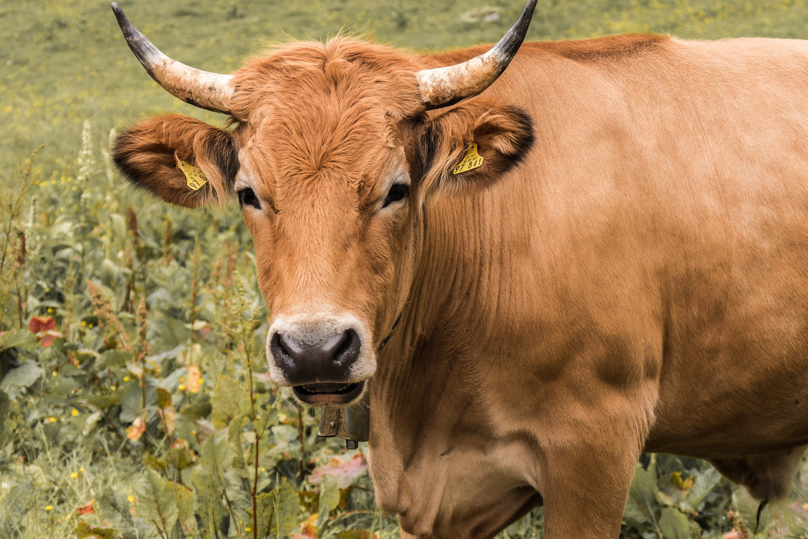
Avsnitt 2: Teoretiska grunder
Ekologiska principer
Reglering av vattencykeln: Betade områden förbättrar vatteninfiltration och retention jämfört med bar mark.
Skapande av livsmiljöer: Integrering av boskap stöder boplatser och foder för vilda djur.
Stöd för pollinatörer: Mångfaldiga betesväxter och kantlivsmiljöer lockar och upprätthåller pollinatörer.
Minskad erosion: Skydd från blandade system skyddar marken från vind- och vattenerosion.

Slide 14
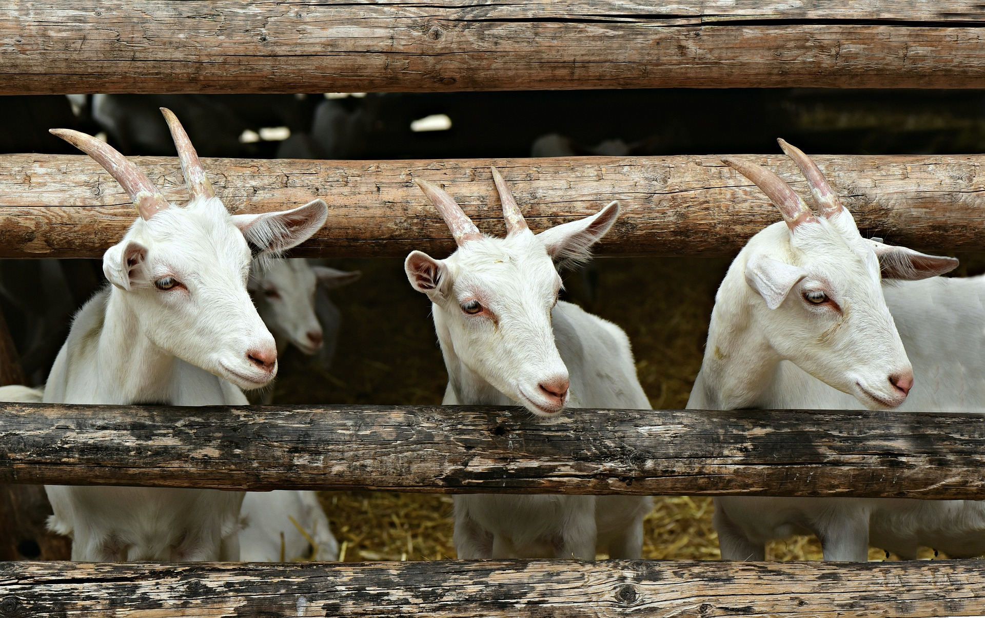
Avsnitt 3: Tillämpning i regenerativt jordbruk
Praktiska tekniker och metoder
Rotationsbete: Boskap flyttas mellan betesmarker i en planerad sekvens, vilket låter gräset återhämta sig innan det betas igen.
Detta förhindrar överbetning och förbättrar markens hälsa.
Silvopastur: Kombinerar träd, foder och boskap på samma mark.
Träd ger skugga och vindskydd, vilket förbättrar djurens välfärd och främjar biologisk mångfald.

Slide 15
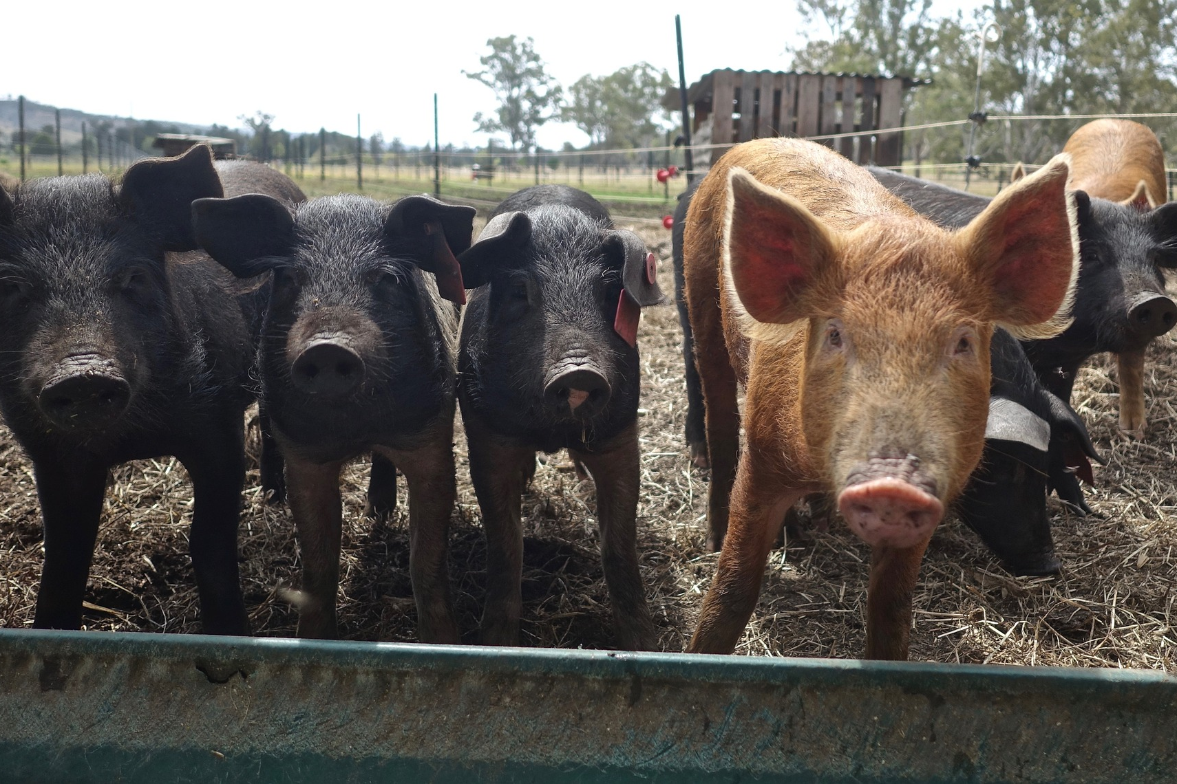
Avsnitt 3: Tillämpning i regenerativt jordbruk
Praktiska tekniker och metoder
Fånggrödor och boskap: Att plantera fånggrödor som klöver eller råg och låta boskap beta på dem integrerar markförbättring med boskapsnäring.
Bete med flera arter: Att föda upp olika typer av boskap (t.ex. nötkreatur, får och fjäderfä) på samma mark maximerar resursanvändningen och bekämpar skadedjur naturligt.

Slide 16
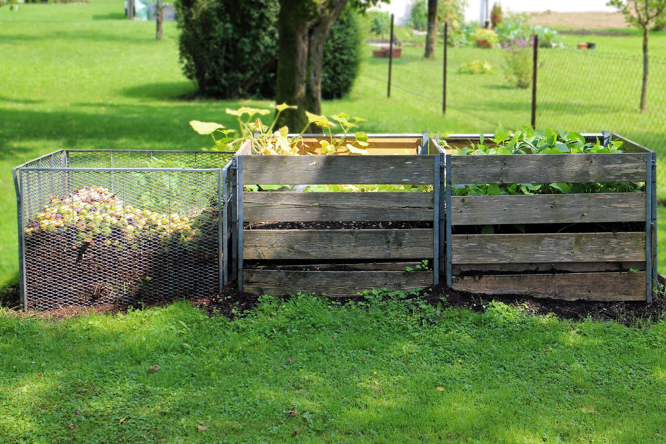
Avsnitt 3: Tillämpning i regenerativt jordbruk
Praktiska tekniker och metoder
Kompostering och gödselhantering: Att använda boskapsgödsel för att producera högkvalitativ kompost berikar markens fertilitet samtidigt som avfallet minskar.
Stängsel- och vattensystem: Bärbara stängsel och strategiskt placerade vattenkällor säkerställer effektiv beteshantering och minskar miljöpåverkan.
Integrering i odlingssystem: Boskap kan beta på skörderester efter skörd, vilket minskar avfall och tillför näringsämnen tillbaka till marken

Slide 17
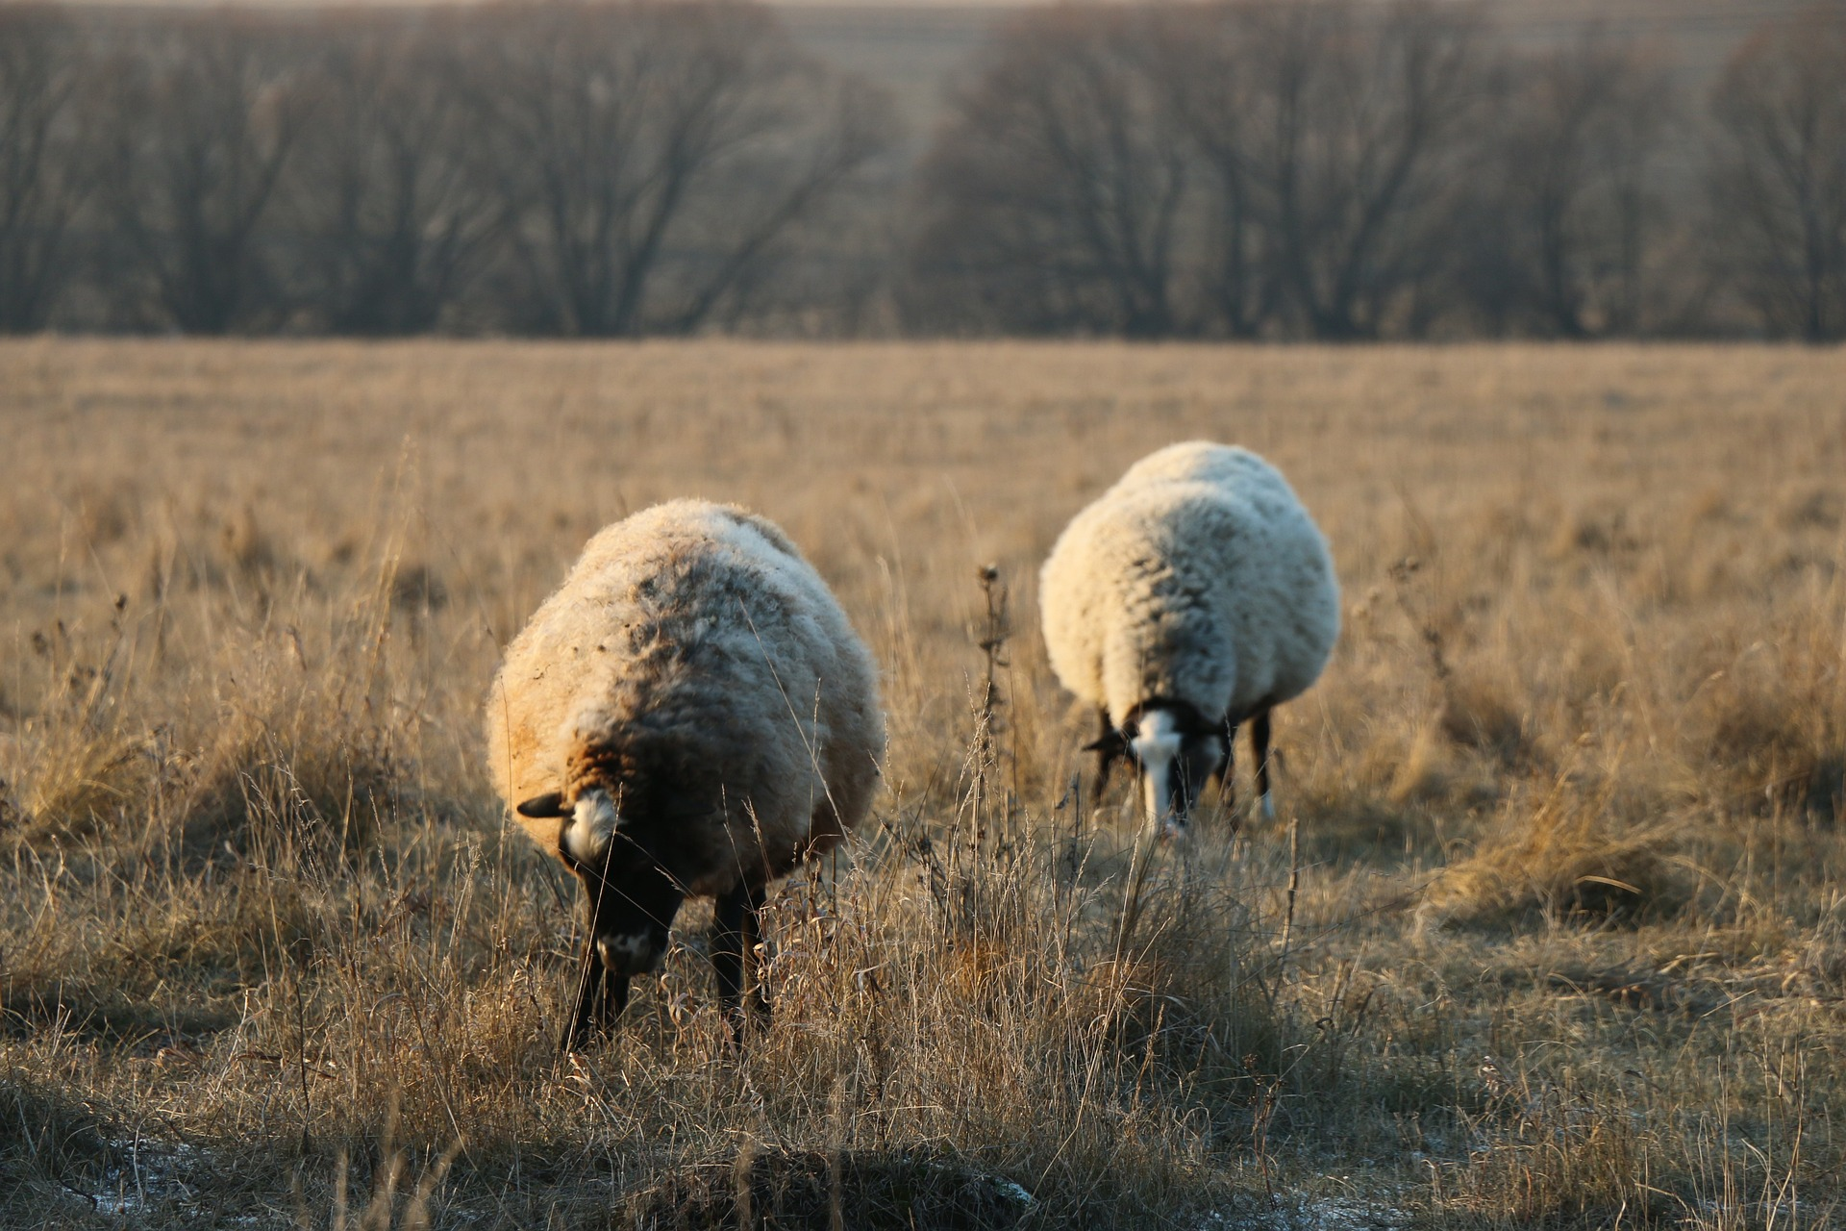
Avsnitt 3: Tillämpning i regenerativt jordbruk
Praktiska tekniker och metoder
Mob grazing (massbete): Bete med hög djurtäthet under korta perioder, vilket efterliknar naturliga flockrörelser, främjar snabb växtåterhämtning och markregenerering.
Betesodling: Att plantera grödor direkt i fleråriga betesmarker, vilket gör det möjligt för boskap att beta under lågsäsonger.
Denna metod kombinerar grödproduktion och boskapsbete för kontinuerlig markanvändning.

Slide 18
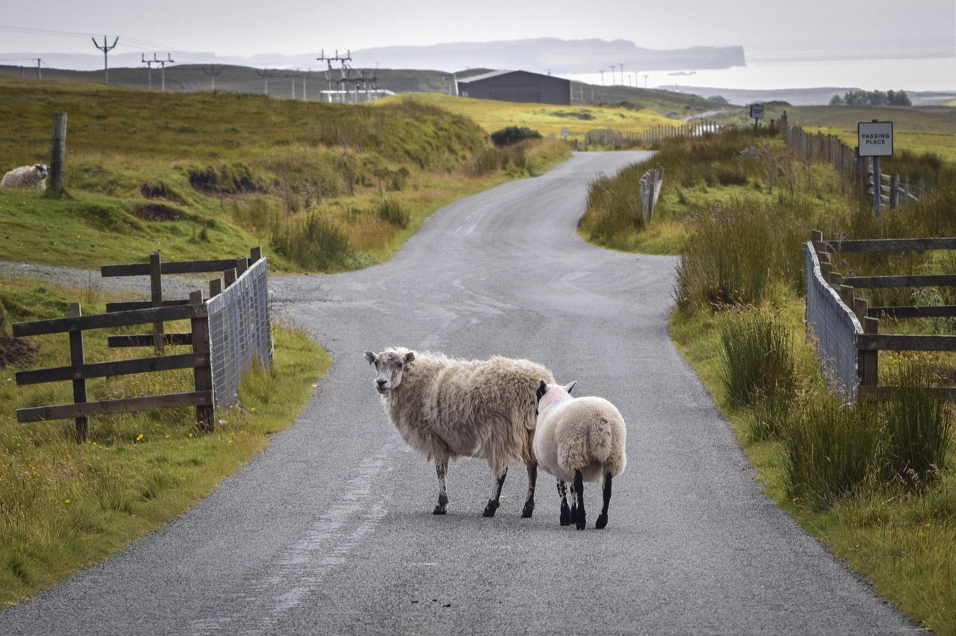
Avsnitt 3: Tillämpning i regenerativt jordbruk
Praktiska tekniker och metoder
Integrering av vattenbruk: Att införliva fiskdammar i gårdar där boskapsavfall livnär alger, vilket stöder fiskens tillväxt.
Fiskdammar kan också tillhandahålla vatten för bevattning.
Adaptivt bete: Att dynamiskt anpassa betesmönster baserat på betesförhållanden och väder. Främjar motståndskraft under torka eller kraftigt regn.
Viltkorridorer: Att utforma betessystem för att inkludera stigar för rörelse av inhemska vilda djur. Förbättrar ekologisk balans och ökar biologisk mångfald.

Slide 19
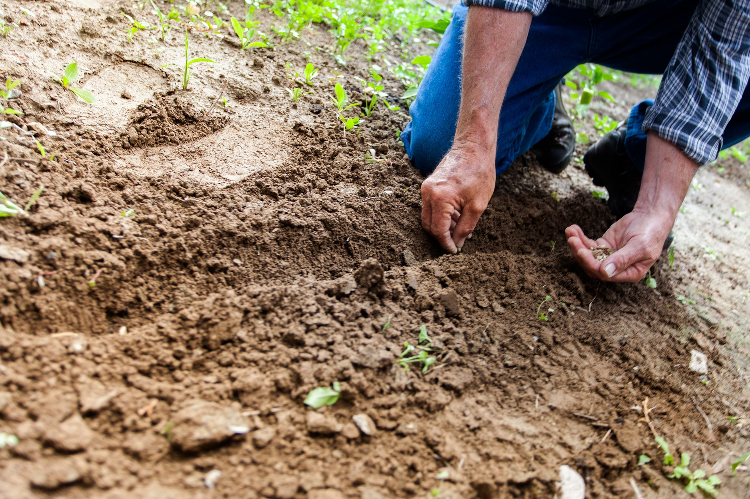
Avsnitt 3: Tillämpning i regenerativt jordbruk
Fördelar med integrering av boskap
Förbättrad markhälsa: Boskap bidrar med organiskt material och stimulerar mikrobiell aktivitet i marken
Ökad biologisk mångfald: Integrering stöder mångfaldiga växt- och djurarter.
Ekonomisk motståndskraft: Diversifierade system minskar finansiella risker genom att tillhandahålla flera inkomstkällor
Minskat beroende av syntetiska insatsvaror: Naturlig näringscykling minimerar behovet av kemiska gödningsmedel och bekämpningsmedel.

Slide 20
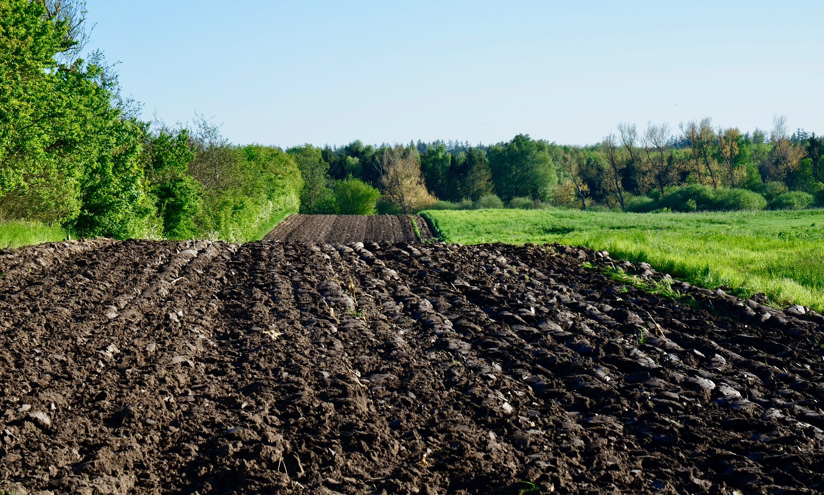
Avsnitt 3: Tillämpning i regenerativt jordbruk
Fördelar med integrering av boskap
Klimatmotståndskraft: Integrerade system är bättre rustade för att anpassa sig till förändrade vädermönster.
Minskad avfallsmängd: Boskap använder skörderester och ogräs och omvandlar potentiellt avfall till värdefulla resurser.
Djurskydd: Mångfaldiga landskap ger bättre levnadsförhållanden och kost för boskapen.

Slide 21
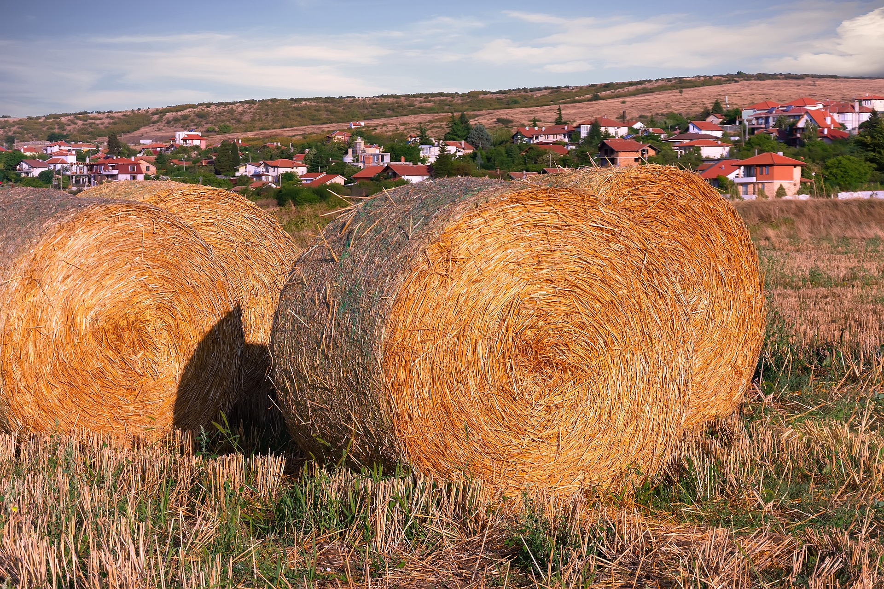
Avsnitt 3: Tillämpning i regenerativt jordbruk
Fördelar med integrering av boskap
Samhällsengagemang: Blandade system främjar ofta samarbete och kunskapsutbyte mellan bönder.
Livsmedelssäkerhet: Integrering av boskap säkerställer en pålitlig livsmedelsförsörjning genom mångfaldiga produkter.
Rehabilitering av marginella marker: Boskap kan återställa nedbrutna marker genom att förbättra markstrukturen och fertiliteten.
Hälsosammare produkter: Boskap som föds upp på mångfaldiga betesmarker producerar ofta kött och mejeriprodukter av högre kvalitet.

Slide 22
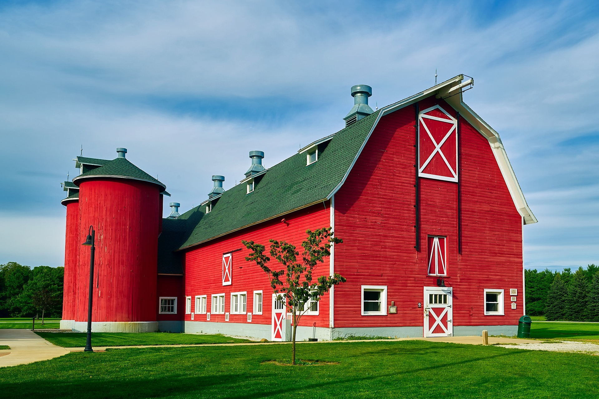
Avsnitt 3: Tillämpning i regenerativt jordbruk
Utmaningar med integrering av boskap
Infrastrukturkostnader:
Initiala uppsättningar, såsom stängsel, vattensystem och skydd, kan vara dyra.
Kräver noggrann finansiell planering och resursallokering.
Kunskap och utbildning:
Bönder kan sakna expertis i att hantera integrerade system.
Utbildningsprogram och rådgivningstjänster är avgörande.
Marktillgänglighet:
Begränsad mark kan begränsa rotationsbete eller integrering av flera arter.
Innovativa lösningar som silvopastur kan maximera markanvändningen.

Slide 23
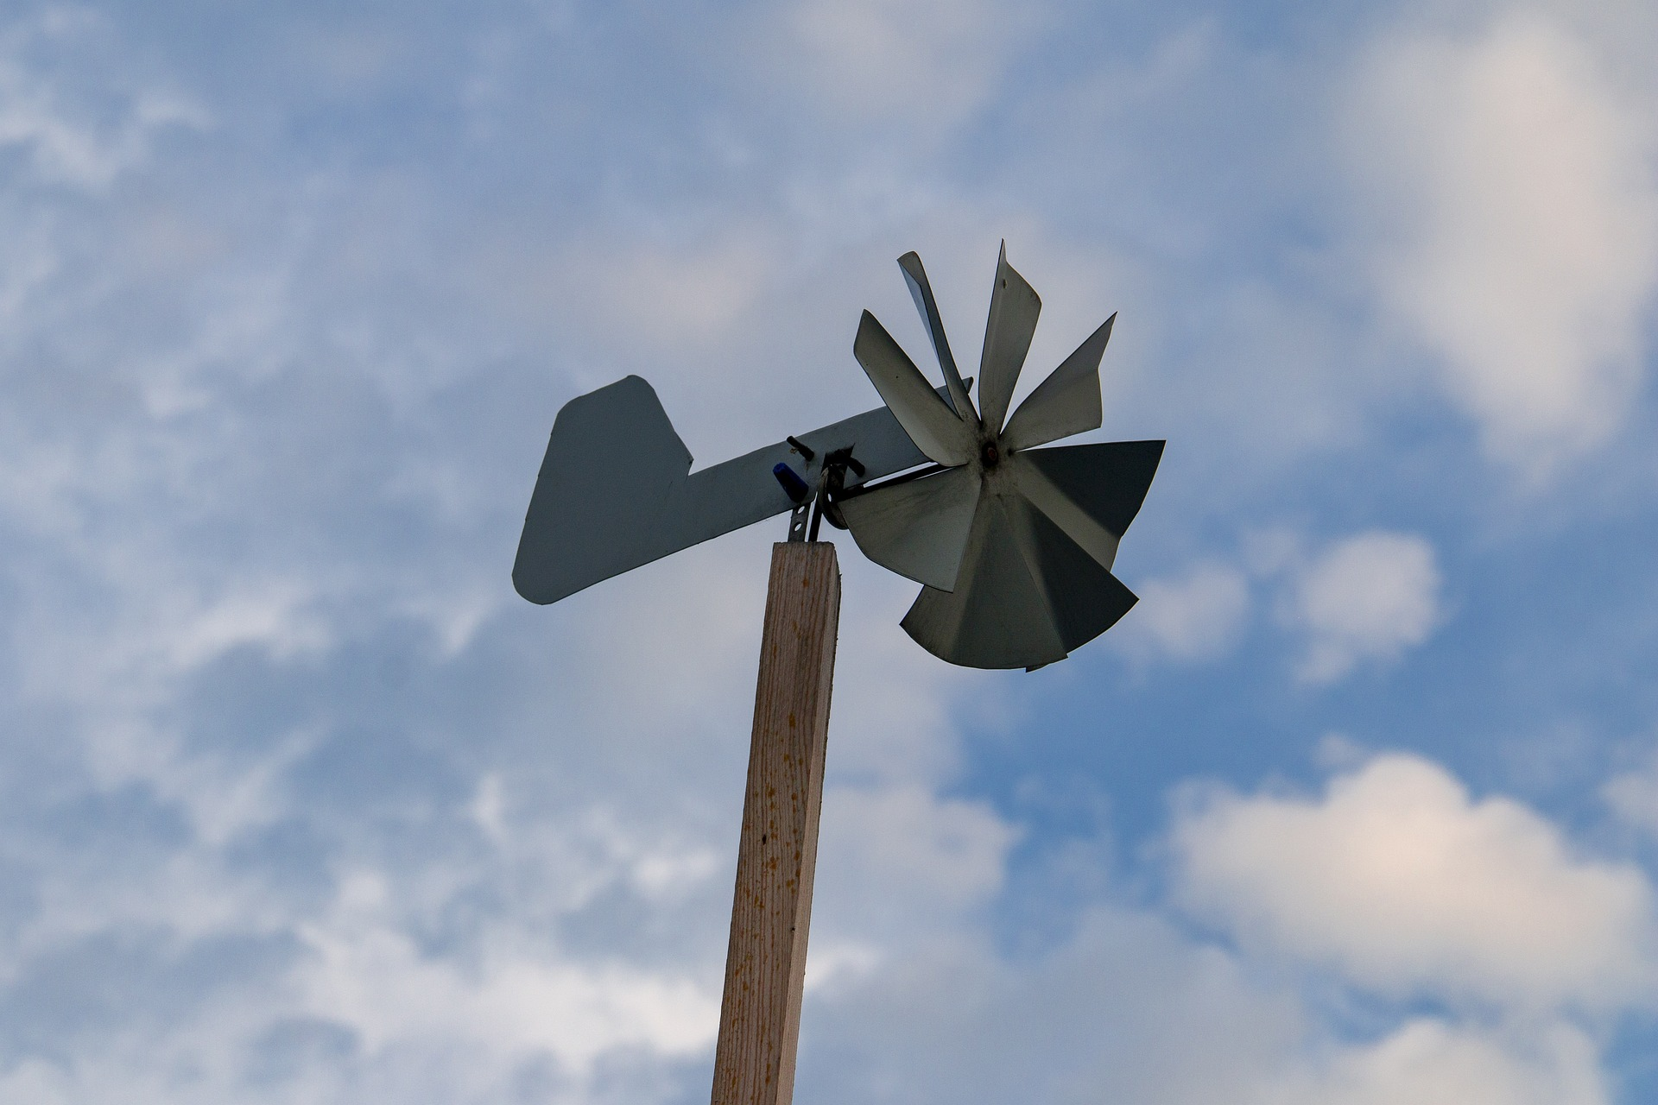
Avsnitt 3: Tillämpning i regenerativt jordbruk
Utmaningar med integrering av boskap
Marknadstillgång:
  Begränsad efterfrågan på diversifierade produkter i vissa regioner.
  Kräver samarbete mellan bönder för att bygga lokala leveranskedjor.
Miljöbegränsningar:
  Ogynnsamma väderförhållanden kan utmana betescheman.
  Adaptiv hantering är nödvändig för att mildra riskerna..
Djurhälsa:
  Blandade arter kräver noggrann övervakning för sjukdomar och parasiter.
  Effektiv veterinärvård är avgörande.

Slide 24
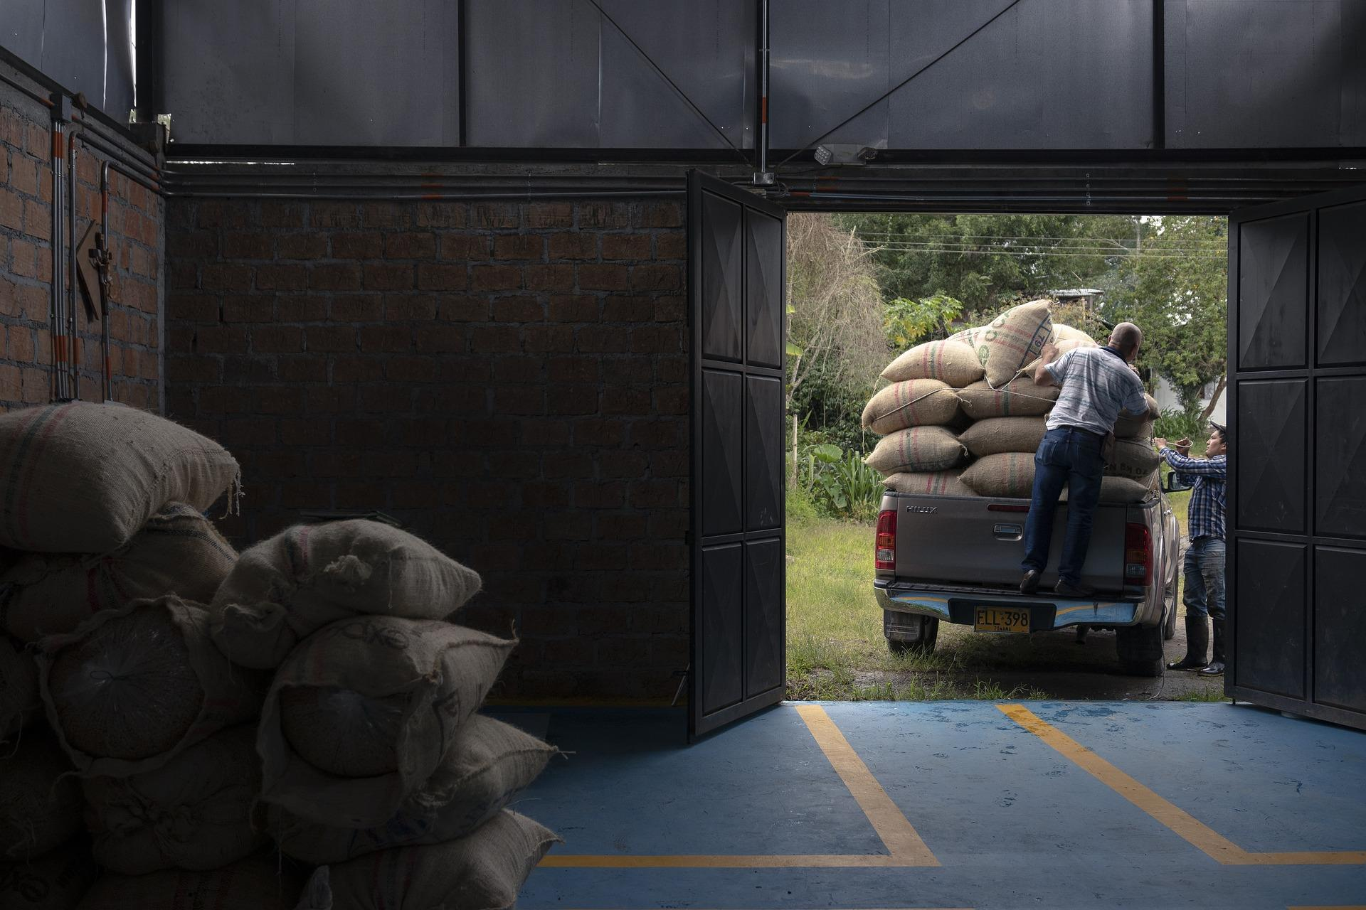
Avsnitt 3: Tillämpning i regenerativt jordbruk
Utmaningar med integrering av boskap
Riktlinjer och regleringar:
Riktlinjer kanske inte stöder småskaliga eller integrerade system.
Påverkan och policyengagemang behövs.
Arbetsintensitet:
Att hantera integrerade system är arbetsintensivt.
Teknik och kooperativt jordbruk kan hjälpa till att minska arbetsbelastningen.
Övergångsperiod:
Att byta till integrerade system kan ta tid innan fördelarna realiseras.
Tålamod och uthållighet krävs under denna fas.

Slide 25
Avsnitt 4: Nyckelfärdigheter för VET-tränare
Utveckla kompetens inom integrering av boskap
Yrkesutbildare (VET-tränare) spelar en avgörande roll i att utrusta deltagare med kunskap och färdigheter för att implementera integrering av boskap effektivt. Tränare bör utveckla följande färdigheter:
Kunskap om regenerativa principer::
  Förstå de vetenskapliga och ekologiska grunderna för integrering av boskap
  Familjaritet med historiska och moderna metoder i blandade jordbrukssystem.
Praktiska utbildningstekniker::
  Demonstrera hur man planerar och implementerar rotationsbetessystem
  Vägleda deltagare i att utforma silvopastur-layouter och välja lämpliga träd- och foderarter.
Anpassning till lokala sammanhang:
  Skräddarsy metoder för integrering av boskap för att passa olika klimat, jordar och gårdsstorlekar.

Slide 26
Avsnitt 4: Nyckelfärdigheter för VET-tränare
Övervakning och utvärdering:
  Lära deltagare att bedöma markhälsa, växtmångfald och boskapsproduktivitet för att följa effektiviteten av integreringen.
Problemlösningsfärdigheter:
  Hantera utmaningar som överbetning av boskap, vattenhantering eller balans mellan grödor och boskap.
Kommunikation och facilitering:
  Engagera deltagare genom interaktiva undervisningsmetoder, fältdemonstrationer och fallstudier.
  Bygga medvetenhet om de ekonomiska, miljömässiga och sociala fördelarna med integrering av boskap.
Resurshantering:
  Effektiv användning av gårdsresurser, såsom stängsel, vattensystem och foder, för att stödja integrering av boskap.
Uppmuntra livslångt lärande VET-tränare bör främja en mentalitet av kontinuerligt lärande, uppmuntra deltagare att hålla sig uppdaterade om framsteg inom regenerativt jordbruk och anpassa sig till förändrade miljö- och marknadsförhållanden. Nätverkande med experter, anslutning till jordbruksgemenskaper och deltagande i workshops kan förbättra deras kunskap och undervisningsförmåga. .

Slide 27
3. Activitet 1
Activitet 1 - Verkligt scenario:
En bonde odlar grödor och har oanvända skörderester efter skörd. De vill integrera boskap i sitt system för att minska och förbättra markets fertilitet. Vilka steg kan bonden ta för att utnyttja skörderesterna effektivt samtidigt som den grynar både marken och boskapen?

Slide 28
3. Aktivitet 1
Svar – möjliga lösningar:
Bete på skörderester:
Låt boskap beta på de kvarvarande skörderesterna. Detta ger foder för djuren och återför näringsämnen till marken genom gödsel.
Kompostering av gödsel:
Samla upp och kompostera gödsel från betande boskap för att skapa näringsrik organisk gödsel..
Rotationsbete:
Flytta boskap mellan olika områden med skörderester för att förhindra överbetning och jämnt fördela näringsämnen..

Slide 29
3. Activitet 2
Aktivitet 2: Planeringsövning
Skapa en enkel plan för att integrera boskap i en liten grönsaksodling för att förbättra markens hälsa och minska avfall.
Mall/Guide:
Identifiera en lämplig boskapsart (t.ex. kycklingar, får eller nötkreatur).
Planera var och hur man använder rotationsbete eller bete på skörderester.
Inkludera en strategi för att hantera gödsel som en naturlig gödsel.
Beskriv hur man övervakar markens hälsa och boskapens påverkan över tid.

Slide 30
3. Activitet 2
Svar – möjlig lösning:
Planexempel:
Val av boskap: Introducera kycklingar som får beta mellan grönsaksrader.
Betesstrategi: Rotera kycklingar i små bärbara inhägnader för att jämnt fördela gödseln.
Gödselhantering: Samla upp överflödig gödsel för kompostering för att berika marken.
Övervakning: Kontrollera markens organiska material och växthälsa varje månad för att säkerställa fördelar.

Slide 31
4. Kunskapskontroll
Fråga 1:
Vilken är en viktig fördel med integrering av boskap i jordbrukssystem?
A) Ökat beroende av syntetiska gödningsmedel
B) Förbättrad markhälsa och biologisk mångfald
C) Minskat behov av mångfald av grödor
Svar:
B) Förbättrad markhälsa och biologisk mångfald

Slide 32
4. Kunskapskontroll
Fråga 2:
Vad hjälper rotationsbete till att förhindra?
A) Jorderosion och överbetning
B) Ökad användning av syntetiska bekämpningsmedel
C) Minskad återväxt av växter
Svar:
A) Jorderosion och överbetning

Slide 33
4. Kunskapskontroll
Fråga 3:
Vilken metod kombinerar träd, boskap och foder på samma mark?
Monokulturjordbruk
) Silvopastur
C) Hydroponik
Svar:
B) Silvopastur

Slide 34
4. Kunskapskontroll
Fråga 4:
Hur bidrar boskap till näringscykling?
Genom att komprimera marken under bete
B) Genom att producera gödsel som berikar marken
C) Genom att konsumera syntetiska gödningsmedel
Svar:
B) Genom att producera gödsel som berikar markenBy producing manure that enriches the soil

Slide 35

Modul 4
Tack
INTEGRERING AV BOSKAP
Lär dig hur integrering av boskap med grödor kan förbättra markens hälsa, öka den biologiska mångfalden och skapa motståndskraftiga jordbrukssystem. Denna guide utforskar de koncept, den historia, de tillämpningar och de färdigheter som krävs för att implementera integrering av boskap på ett effektivt sätt.ively.
PROJEKTNUMMER:2023-1-SE01-KA220-VET-000160614
Finansierat av Europeiska unionen. Åsikter och ståndpunkter som uttrycks är dock endast författarnas och återspeglar inte nödvändigtvis Europeiska unionens eller Universitets- och högskolerådets (UHR) åsikter. Varken Europeiska unionen eller den beviljande myndigheten kan hållas ansvarig för dem.

